Slide 1
Маніфест про відміну кріпацтва в Росії. Закон про відміну рабства в США. Наслідки та вплив на розвиток країн
Підготувала
учениця 11 класу
гімназії №3 “ Сузір'я “
м. Бердянська
Полященко Владислава
Вчитель: Лях Ганна Миколаївна

Slide 2
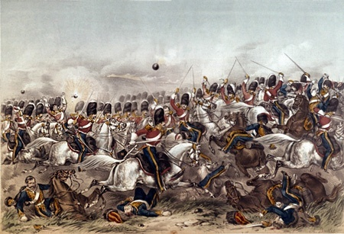
Причини:
Відміна кріпацтва в Росії відбулася через такі події:
Економічна відсталість ;
Поразка Росії в Кримській війні (1853—1856);
Розвиток ринкових відносин вимагав скасування кріпосного права;
Селянські виступи.
В США скасування рабства відбулося як результат громадянської війни між США ("Союз/Федерація") та Конфедеративними Штатами Америки ("Конфедерація").

Slide 3
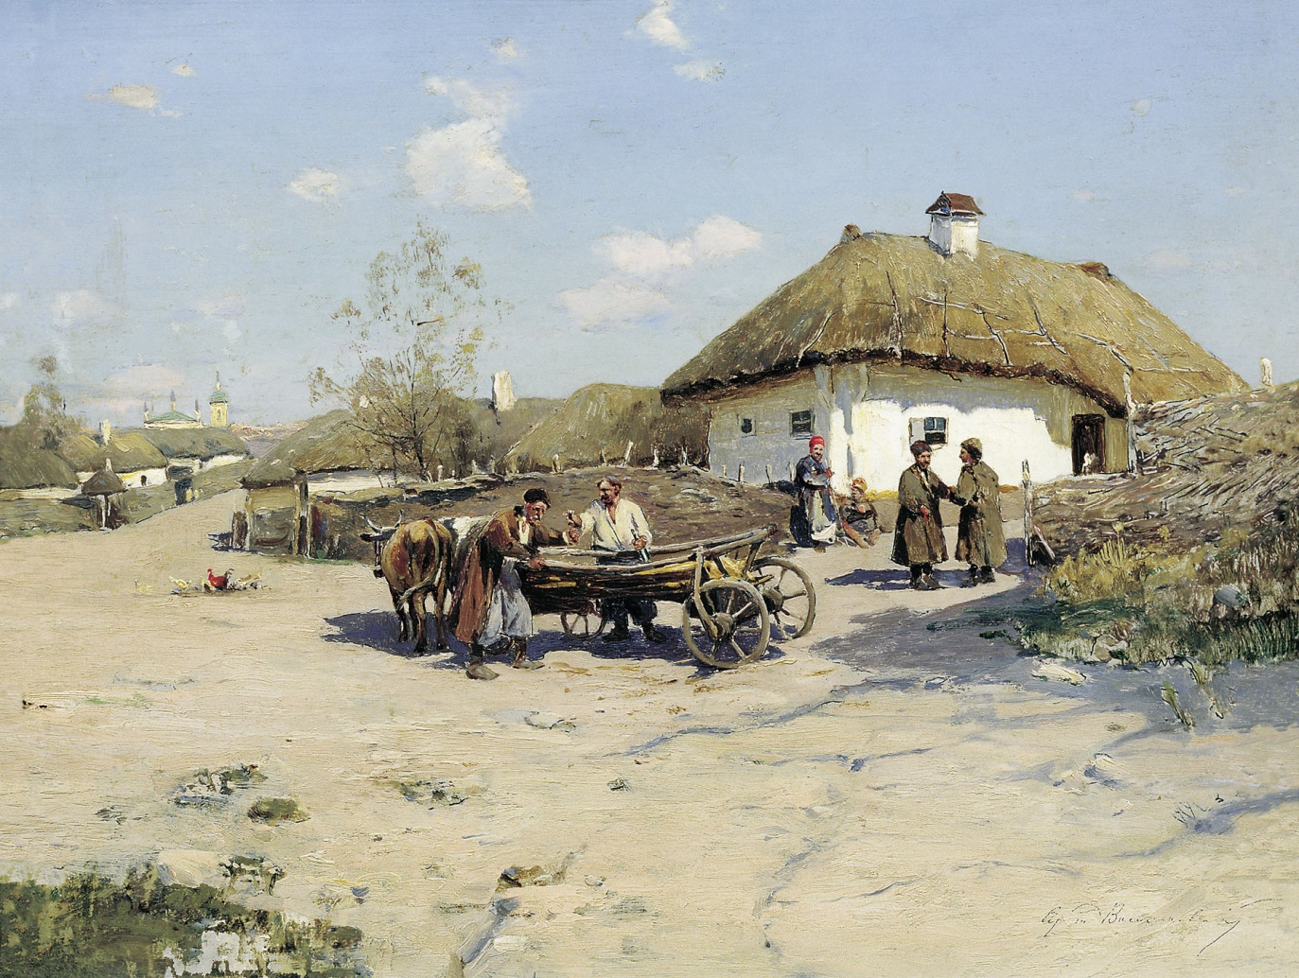
Росія: перебіг основних подій
19.02.1861 – Олександр ІІ видав Маніфест про відміну кріпацтва в Росії;
На селі після реформи 1861 р. запровадили нові органи управління - сільський сход на чолі зі старостою, волость на чолі із старшиною, волосний суд;
Селяни відмовлялися вносити викупні платежі, вимагали наділення їх «дарчими ділянками». Всього у 1861 році в Україні відбулося близько 3,1 тисяч селянських виступів.

Slide 4
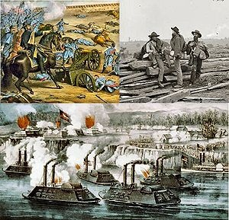
США: перебіг основних подій
1 січня 1863 р. - Прокламація про звільнення негрів-рабів. Після завершення війни з ініціативи Лінкольна була прийняте 13-е виправлення до Конституції США, що назавжди заборонила рабство.
Часті повстання рабів, успішна морська блокада підривали економіку Півдня.

Slide 5
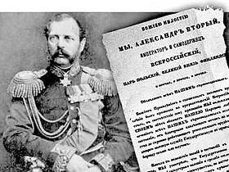
Наслідки у Росії:
Соціальна диференціація селян;
Збереження поміщицького землеволодіння;
Тимчасово зобов'язаний стан;
Викупна операція;
Зниження купівельної спроможності селян;
Обмеження самоврядування і правового статусу селян.

Slide 6
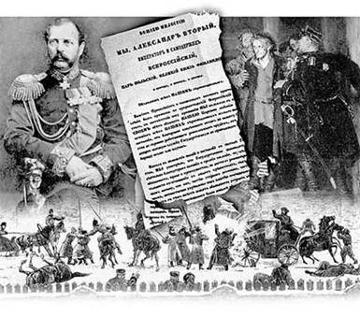
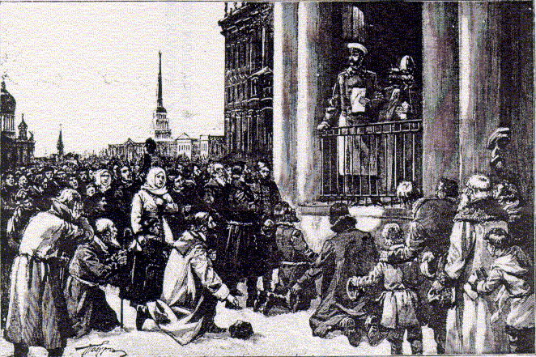
Реформа не могла задовольнити селян, і вони підіймалися на боротьбу, прагнучи здобути справжню волю. Вони всіляко відмовлялися укладати угоди з поміщиками, не корилися органам влади, не платили викупні платежі, не бажали й слухати про оброк та панщину.
Відбулося близько 3,1 тисяч селянських виступів. Найзначнішими були Безуглівське, Бездненське повстання та Кам'янсько-Слобідське заворушення.

Slide 7
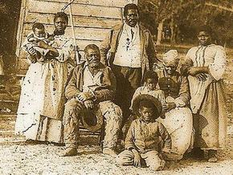
Наслідки у сша
Через Прокламацію про відміну рабства вбили Авраама Лінкольна, який і був ініціатором цього документу.
Почалася Реконструкція Півдня.
Створення у 1865 р. організації Ку-клус-клан.
В північних штатах у 1866 р. були запроваджені “Чорні кодекси”.
Протести темношкірого населення

Slide 8
Підсумок
Росія
до реформи селяни користувалися більшою кількістю землі ніж встановлювалося положенням 19 лютого
після скасування кріпосного права селянство залишалося неповноправним станом. вони продовжували платити подушну подати і зазнавати тілесних покарань.
США
усюди в країні негрів усіляко гнобили - в сша встановився режим расової дескрімінаціі, незважаючи на те, що за новими статтями, включеним до конституції, неграм були надані такі ж права, як і білим.
звільнені від рабства негри не отримували землю і змушені були найматися на роботу до орендаторів

Slide 9
Дякую за увагу!☺

